Slide 1
PRIM – Micro:bit
5-2 Síť – sériový přenos

Slide 2
Vysílač
from microbit import *
while True:
if button_a.is_pressed():
display.show("A")
pin1.write_digital(1)
sleep(500)
pin1.write_digital(0)
if button_b.is_pressed():
display.show("B")
pin1.write_digital(1)
sleep(2000)
pin1.write_digital(0)
display.clear()

Slide 3
Přijímač
from microbit import *
while True:
if pin1.read_digital():
start = running_time()
while pin1.read_digital():
pass
konec = running_time()
cas = konec - start
if cas < 1000:
display.show("A")
else:
display.show("B")
sleep(1000)
display.clear()

Slide 4
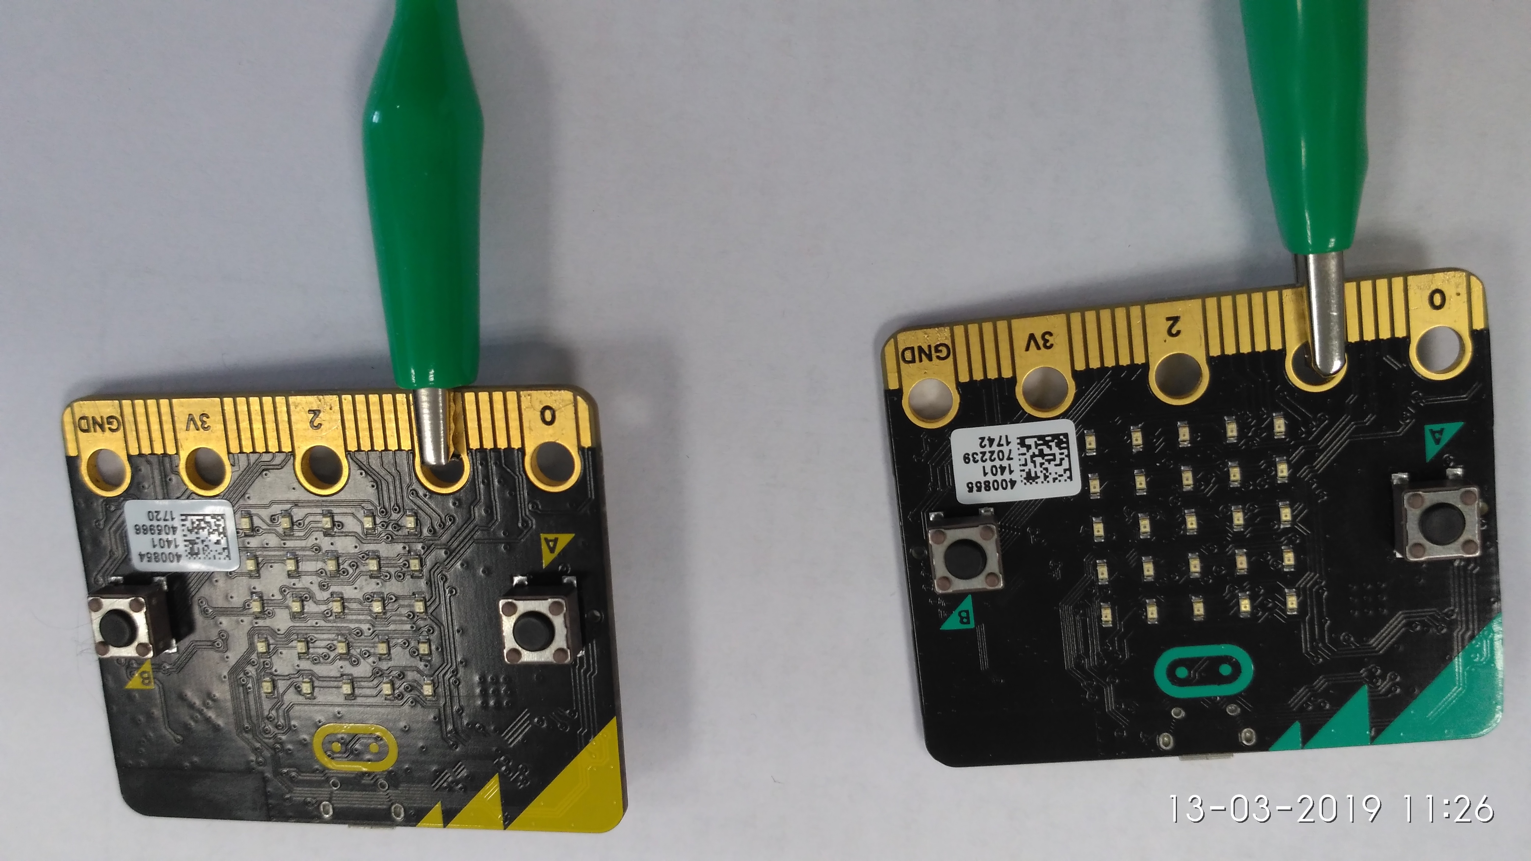
Zapojení

